Slide 1
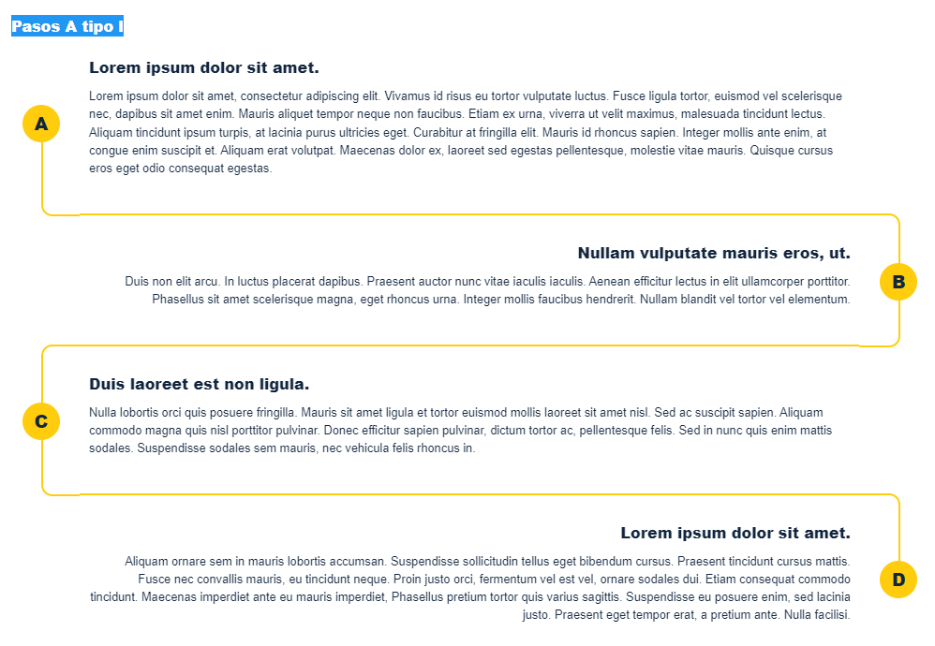
DI_CF13_6_Pasos_Arquitectura_Informacion
Pasos A tipo l

Slide 2
Indicaciones para la producción
Realizar un inventario
El primer paso, será identificar todos los elementos que se quieren incluir, partiendo del contenido de cada sección como las funcionalidades que se quieren ofrecer.
Para saber cuál será el contenido a incluir, será necesario basarse en las investigaciones y el conocimiento obtenido sobre los usuarios al igual que toda la información del sitio web, de la aplicación o del elemento digital, es importante escuchar siempre al cliente y saber cuales son sus demandas y sus expectativas frente al proyecto.
Cada proyecto posee una IA distinto, dado que su contenido y objetivos son diferentes, así que será importante conocer las diferentes metodologías, para ajustar el proyecto a la que más se adapte.
Referencias de las imágenes:

Slide 3
Indicaciones para la producción
b. Agrupar las tarjetas (Card Sorting)
En este paso se establecen las relaciones entre los ítems inventariados anteriormente, en este paso se deciden cuales se agrupan en secciones o menús y estos si están en otros grupos sucesivamente.
La clave es poder definir un camino para poder llevar a los usuarios cuando quieren ir de un punto A, a un punto B, o C, etc.
Una buena idea, es realizar preguntas o hacer una encuesta para saber y entender como el usuario o público objetivo interactúa y utilizan de alguna u otra forma un producto determinado.
Referencias de las imágenes:

Slide 4
Indicaciones para la producción
b. Agrupar las tarjetas (Card Sorting)
Una buena técnica para poder hacer esa selección es el poder simular cada momento inventariado anteriormente en una tarjeta, las cuales después de tener todos y cada uno los elementos inventariados, se puedan colocar en una mesa y con ayuda de varios asistentes, pedirles que realicen sus agrupaciones según sus procesos mentales; cada uno de estos procesos serán diferentes y darán resultados que ayudarán a comprender otros puntos de vista de usuarios que no se tenían presupuestados; finalmente se encontrarán los patrones adecuados para poder encajar a todos y poder satisfacer de la mejor manera al usuario.
Referencias de las imágenes:

Slide 5
Indicaciones para la producción
c. Definir el mapa
Esta tercera etapa, cosiste en ubicar todos los elementos anteriormente inventariadas y agrupas, en un mapa que permitirá ver y reflejar las relaciones y agrupaciones establecidas entre todos los contenidos y elementos.
En algunas ocasiones será necesario renombrar o re categorizar algunas, o por el contrario cambiar de posición, todo por encontrar lo mejor al momento de pensar en la usabilidad de los usuarios.
Referencias de las imágenes:

